Slide 1


Slide 2
Médias, Culture, Éducation
Fragil se positionne depuis sa création en 2002 à la croisée de plusieurs dimensions : Médias, Culture et Éducation. A l’origine média culturel et social créé dans la métropole nantaise dans le style Do It Yourself, Fragil accompagne également aujourd’hui des projets d’éducation aux médias et aux pratiques numériques à dimension régionale.
Fragil c’est :
la publication d’un magazine en ligne et la production de projets éditoriaux grâce à des citoyens-médias,
la conception et l’animation d’actions d’éducation aux médias et aux pratiques numériques.
Présentation de Fragil

Slide 3
Quiz : culture numérique

Slide 4
Quiz
Quel est le service le plus ancien ?
YouTube
Google
Gmail
Facebook
Twitter
Netflix

Slide 5
Quiz
Classez ces services par ordre de création :
Netflix (août 1997)
Google (septembre 1998)
Facebook (février 2004)
Gmail (avril 2004)
YouTube (février 2005)
Twitter (mars 2006)

Slide 6
Quiz
Une adresse URL, c’est...
L’adresse d’une ressource sur internet
Un type d’adresse mail
Le préfixe d’une adresse postale en Uruguay

Slide 7
Quiz
Une adresse URL, c’est...
L’adresse d’une ressource sur internet
Un type d’adresse mail
Le préfixe d’une adresse postale en Uruguay
Cela signifie “Uniforme Ressource Locator”
exemple d’URL :
http://fr.wikipedia.org/
https://www.cnil.fr/fr/cookies-traceurs-que-dit-la-loi
https://www.google.com/search?q=chien&ie=utf-8&oe=utf-8&client=firefox-b

Slide 8
Quiz
L’empreinte numérique, c’est...
Un site consacré aux empreintes digitales
Les traces de doigts sur un écran d’ordinateur
Les traces de son passage sur le web

Slide 9
Quiz
L’empreinte numérique, c’est...
Un site consacré aux empreintes digitales
Les traces de doigts sur un écran d’ordinateur
Les traces de son passage sur le web

Slide 10
Pause !
Identité numérique, empreinte numérique et e-réputation

Slide 11
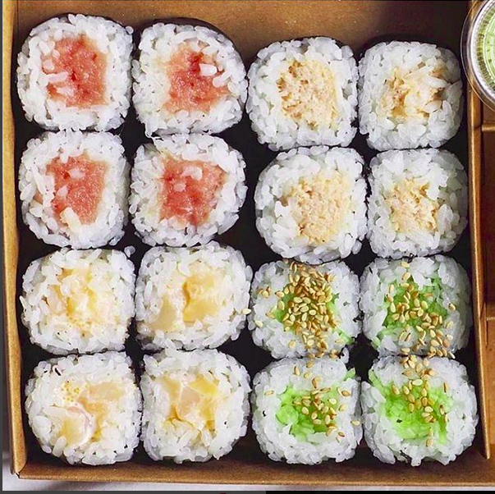
Ce que vous montrez sur Internet
Ce qu’on peut apprendre sur vous
Quelqu’un a posté cette photo sur Instagram !
Que peut-on apprendre sur la personne qui a posté cette photo ?
Nom affiché : MJG
Nom du compte : @Mar_Jagot
Description : 17 ans, #teamneymar #love #Parisestmagique #fitness
Description de la photo : “Trop bon avec les copines au petit resto japonais habituel ! #food #sushi #paris “
Un commentaire de la photo : “Trop de chance Marion ! Ton Farid<3 est privé de sushi ? #pasdesushipourleBG “
Constructeur Apple
Modèle iPhone X
Date et heure 22 Mai 2018 21:45:32
GPS 48.849695, 2.283254

Slide 12
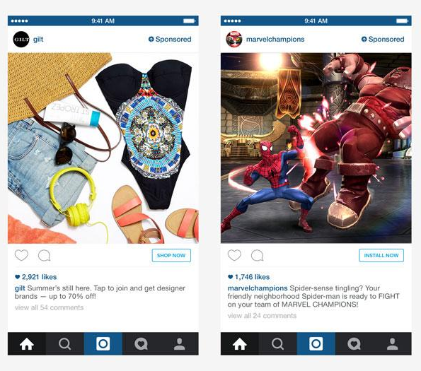
Que font les réseaux sociaux avec toutes ces informations ?
A votre avis, quelles publicités vont s’afficher sur le compte de Marion ?

Slide 13
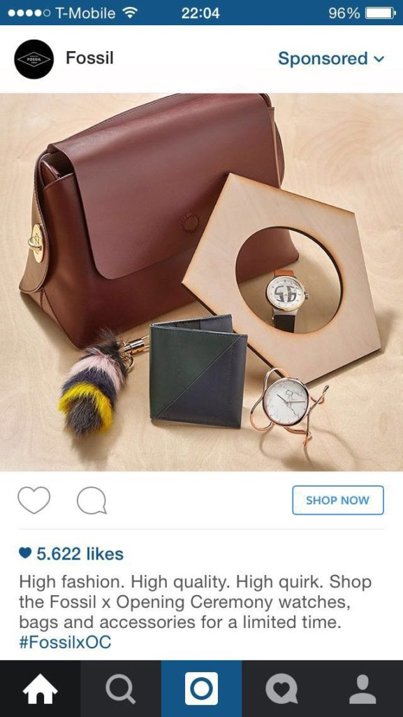
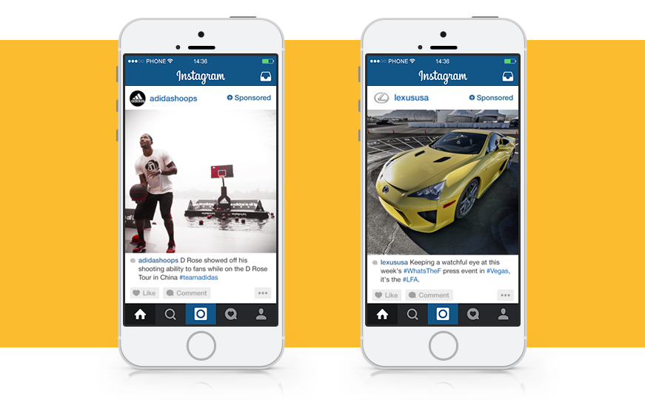

Que font les réseaux sociaux avec toutes ces informations ?

Slide 14
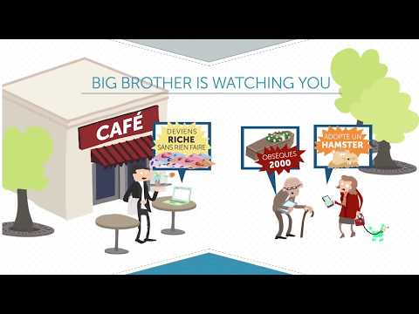
L’utilisation des données personnelles à des fin commerciales

Slide 15
Mon identité numérique :
les données que je maîtrise
Pseudo / Identifiants
Avatar
Photos que je publie
Statuts...
Mon identité numérique

Slide 16
En résumé...
Mon identité numérique :
les données que je maîtrise
Pseudo / Identifiants
Avatar
Photos que je publie
Statuts...
Mon empreinte numérique :
les données que je mets en ligne,
de manière consciente ou non
Identité numérique
Meta-données
Activité en ligne (clic sur pub, connexion à un site…)
Mon empreinte numérique
Mon identité numérique

Slide 17
En résumé...
Ma e-réputation
Mon identité numérique :
les données que je maîtrise
Pseudo / Identifiants
Avatar
Photos que je publie
Statuts...
Mon empreinte numérique :
les données que je mets en ligne,
de manière consciente ou non
Identité numérique
Meta-données
Activité en ligne (clic sur pub, connexion à un site…)
Ma e-réputation :
comment les autres me voient
une partie de mon identité numérique
une partie de mon empreinte numérique
une partie du contenu créé par d’autres personnes ( photo uploadée, identification, commentaire à votre sujet…)
Mon empreinte numérique
Mon identité numérique

Slide 18
Quiz
Un serveur web, c’est ...
Un homme qui sert les commandes dans les cybercafés.
Un espace de stockage connecté au web.
Une machine pour faire le café

Slide 19
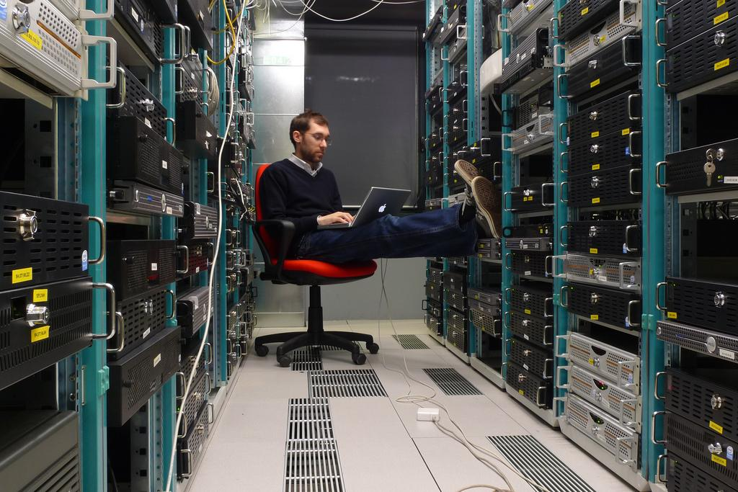
Quiz
Un serveur web, c’est ...
Un homme qui sert les commandes dans les cybercafés.
Un espace de stockage connecté au web (et le logiciel qui permet de traiter les requêtes).
Une machine pour faire le café
Et l’impact écologique ? On en parle ?

Slide 20
Quiz
Qui possède Youtube depuis 2006 ?
Amazon
Google
Facebook
IBM
Personne n’a acheté Youtube à l’heure actuelle

Slide 21
Quiz
Qui possède Youtube depuis 2006 ?
Amazon
Google
Facebook
IBM
Personne n’a acheté Youtube à l’heure actuelle

Slide 22
Quiz
Qui possède Instagram depuis 2012 ?
Amazon
Google
Facebook
IBM
Personne n’a acheté Instagram à l’heure actuelle

Slide 23
Quiz
Qui possède Instagram depuis 2012 ?
Amazon
Google
Facebook
IBM
Personne n’a acheté Instagram à l’heure actuelle

Slide 24
Quiz
Où se trouve la photo d’un Snap, entre le moment où j’envoie ce Snap et le moment où il s’affichera sur le smartphone de la personne à qui il est destiné ?
Sur mon smartphone
Sur plusieurs serveurs situés aux quatre coins du Monde
Dans l’espace
Sur un serveur unique sécurisé de San Francisco, coupé d’internet et chiffré en MD5
Sur le smartphone de la personne destinataire

Slide 25
Quiz
Sur internet, le chiffrement de mon message garantit que seul son destinataire pourra le lire ?
Vrai
Faux

Slide 26
Quiz
Sur internet, le chiffrement de mon message garantit que seul son destinataire pourra le lire ?
Vrai
Faux (encore faut-il que votre chiffrement ne soit pas obsolète)

Slide 27
Quiz
Où se trouve la photo d’un Snap entre le moment où j’envoie ce Snap et le moment où il s’affichera sur le smartphone de la personne à qui il est destiné ?
Sur mon smartphone
Sur plusieurs serveurs situés aux quatre coins du Monde appartenant à Google.
Dans l’espace
Sur un serveur unique sécurisé de San Francisco, coupé d’internet et chiffré en MD5
Sur le smartphone de la personne destinataire

Slide 28
Quiz
Lorsque je visite cette page, qui le sait ?
Facebook
Google
Jeuxvideo.com
Outbrain.com
s0.2mdn.net

Slide 29
Quiz
Lorsque je visite cette page, qui le sait ?
Facebook
Google
Jeuxvideo.com
Outbrain.com
s0.2mdn.net

Slide 30
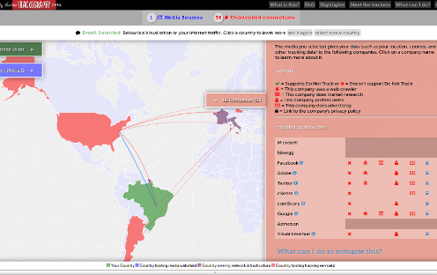
Qui récolte des informations sur moi quand je navigue sur un site web ?
Contrôler les cookies sur Firefox : Examiner l’élément > Stockage > Cookies

Slide 31

C’est quoi un cookie ?

Slide 32

Cette ressource pédagogique est produite par l’association Fragil.
Fragil est un tiers-lieu dédié à l’accompagnement des pratiques médiatiques et numériques dans la région Pays de la Loire.
Suivez nous sur Twitter.
Contact : educationauxmedias@fragil.org
Cette ressource pédagogique est produite sous licence Creative Commons CC BY-NC-SA.

